Slide 1
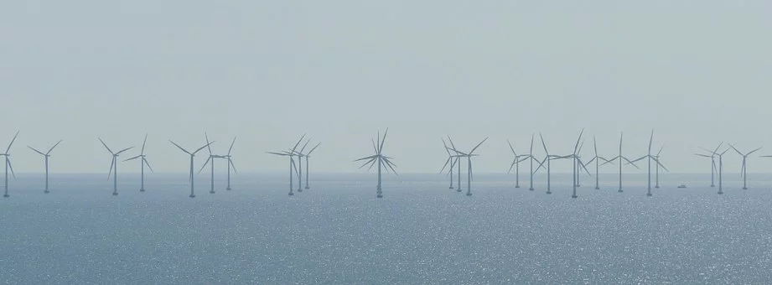
Mesures relatives à la lutte contre les changements climatiques
Notes:
https://pixabay.com/illustrations/earth-protection-environment-globe-1987763/

Slide 4
Mon moyen de transport préféré, c’est ma trotinette
Notes:
https://pixabay.com/photos/scooter-man-guy-tattoos-tattooed-1605608/

Slide 5
Je voyage souvent en train
Notes:
https://pixabay.com/photos/blur-commute-commuting-locomotive-1239439/

Slide 6
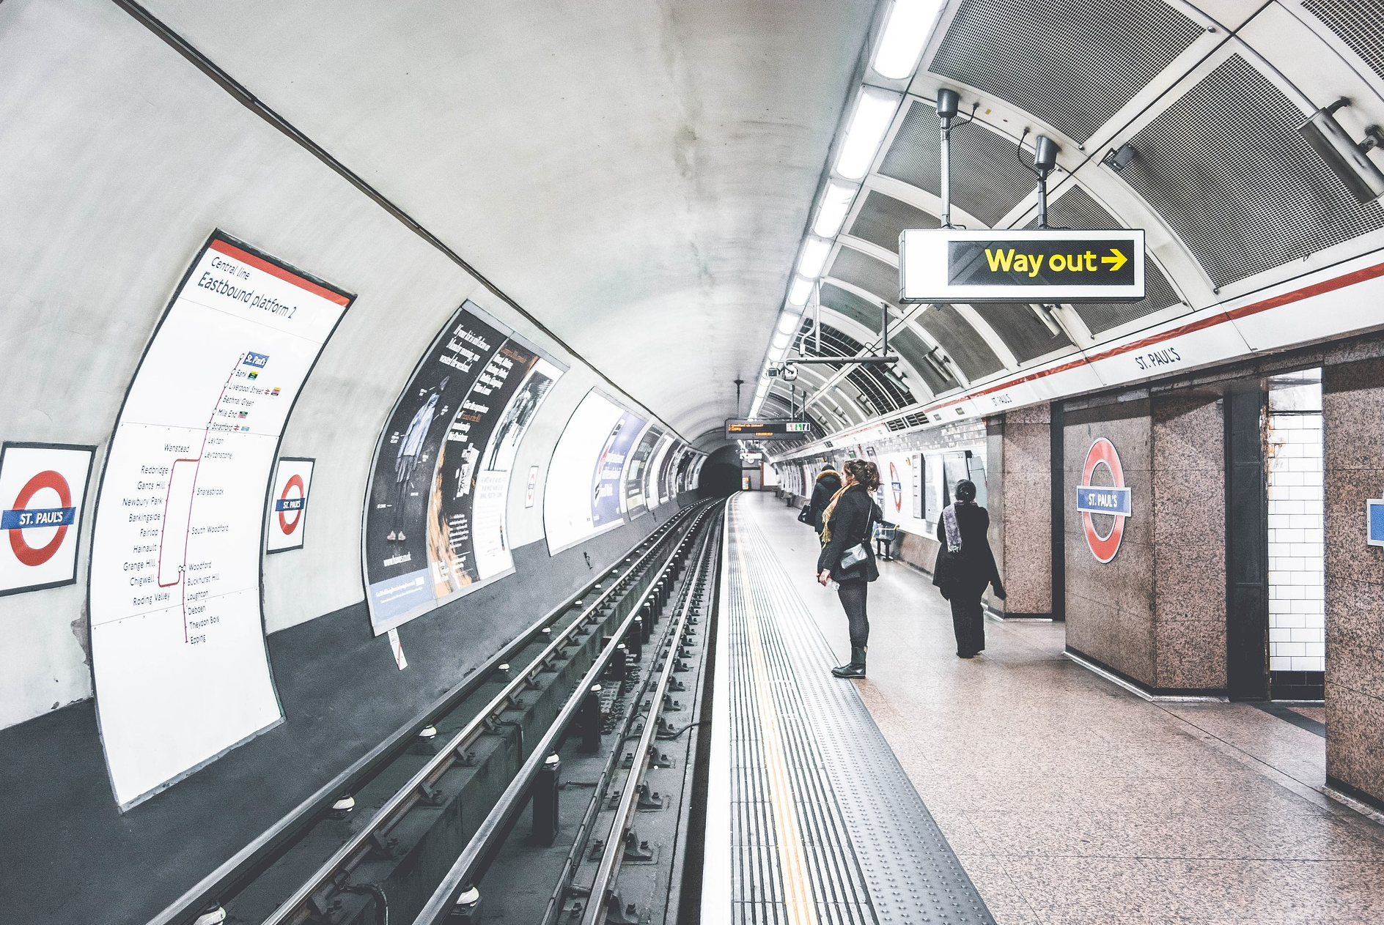
Je voyage rarement en métro
Notes:
https://pixabay.com/photos/tube-london-underground-station-1209419/

Slide 7
Je me déplace tous les jours à pied
Notes:
https://pixabay.com/photos/hiking-walking-hiking-shoes-1149891/

Slide 8
Je prends quotidiennement mon vélo
Notes:
https://pixabay.com/photos/girl-bicycle-bike-cycling-sunset-1906405/

Slide 9
Je voyage deux fois par semaine en voiture.
Notes:
https://pixabay.com/photos/auto-2cv-citro%C3%ABn-oldtimer-duck-1399087/

Slide 10
Ma famille a acheté une voiture éléctrique
Notes:
https://pixabay.com/photos/carsharing-electric-car-auto-smart-4382651/

Slide 11
Je ne voyage jamais en avion
Notes:
https://pixabay.com/photos/virgin-airline-sky-flight-air-2721333/

Slide 12
Follow on task - extension
Find the French for the following time phrases:
Find the French for the following useful sentence starters:
every day | daily | twice a week | often | never | rarely
I take my bike | I never travel by plane | I get around on foot | My favourite transport | My family bought | I travel by car
Notes:
Extension 2: Write 5 sentences in French talking about how often you use the different means of transportation.

Slide 13
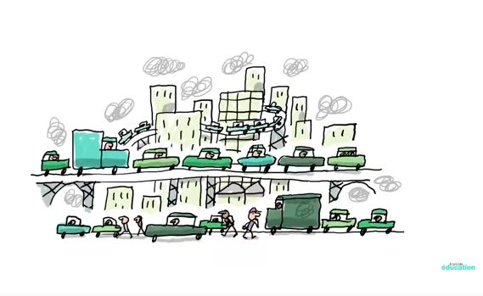
Comment se déplacer sans polluer?
La voiture est le moyen de transport préféré des Français, mais elle dégage beaucoup de gaz à effet de serre.
Bien sûr, il y a le bus, le métro, le tramway, le train: des transports en commun qui aident à réduire la pollution de l’air.
Notes:
Card sort match up – cut up the cards and match the correct picture with the correct image.
You may prefer to do this as a listening task and get the pupils to order the cards correctly.
With thanks to 1jour1actu
Video link: https://www.youtube.com/watch?v=bnYajDU6udY

Slide 14
Comment se déplacer sans polluer?
Mais la voiture qui rejette quatre fois plus de co2 qu’un bus, reste le véhicule préféré des Français.
Alors comment rouler plus propre? En privilégiant des moyens de locomotion non polluants, comme le vélo.
Notes:
With thanks to 1jour1actu
Video link (text differs slightly): https://www.youtube.com/watch?v=bnYajDU6udY

Slide 15
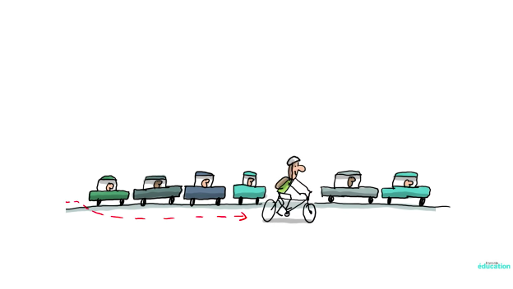
Comment se déplacer sans polluer?
Le plus populaire, le vélo. C’est le mode de déplacement le plus rapide dans les grandes villes.
Du coup, les stations de vélos payantes se multiplient: des milliers de bicyclettes sont mises à disposition des citadins.
Notes:
With thanks to 1jour1actu
Video link: https://www.youtube.com/watch?v=bnYajDU6udY

Slide 16
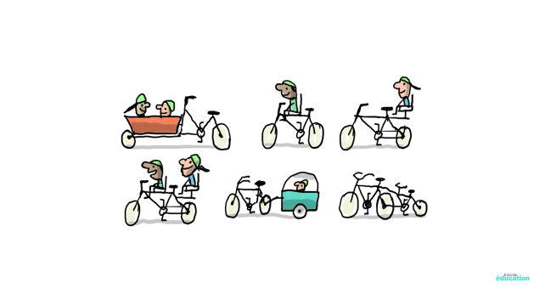
Comment se déplacer sans polluer?
Et le vélo familial se réinvente: vélo cargo, vélo à porte bagages à l’avant ou à l’arrière ou les deux, remorques à roulettes, vélo enfant suiveur…
Mais si le vélo gagne du terrain, la voiture a encore sa place.
Notes:
With thanks to 1jour1actu
Video link: https://www.youtube.com/watch?v=bnYajDU6udY

Slide 17
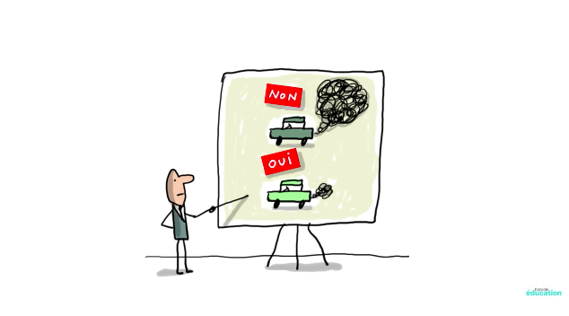
Comment se déplacer sans polluer?
Les industriels travaillent à baisser les émissions de co2 des voitures en construisants des moteurs moins polluants.
Côté usagers, de nouvelles habitudes se mettent en place comme le covoiturage, le libre service ou l’autopartage entre particuliers.
Notes:
With thanks to 1jour1actu
Video link: https://www.youtube.com/watch?v=bnYajDU6udY

Slide 18
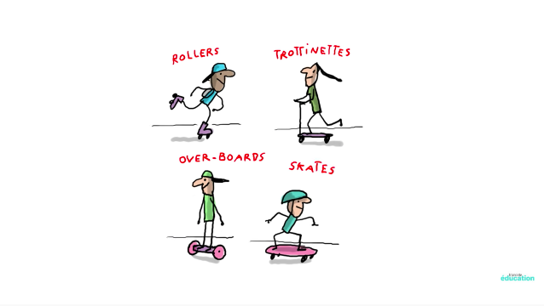
Comment se déplacer sans polluer?
Et la nouvelle tendance, c’est la glisse urbaine: ce sont des rollers, des trottinettes, les over-boards, les skates qui roulent sur les trottoirs.
Mais n’oublions pas le moyen de transport le plus écoloqiue, le plus fiable et le plus ancien: la marche à pied.
Notes:
With thanks to 1jour1actu
Video link: https://www.youtube.com/watch?v=bnYajDU6udY

Slide 19
More … than / Less … than
Can you find the French within the card sort /
video for:
1 the fastest
2 the most popular
3 less polluting
4 the most eco-friendly
5 the oldest
6 the most reliable

Slide 20
More … than / Less … than
Can you find the French within the card sort /
video for:
1 the oldest le plus ancien
2 the most popular le plus populaire
3 the most reliable le plus fiable
4 less polluting moins polluant
5 the most eco-friendly le plus écologique
6 the fastest le plus rapide

Slide 22
World Class Teaching project has been funded with support from the European Commission. The contents of these actions are the sole responsibility of the contractor and can in no way be taken to reflect the views of the European Union.

